Slide 1
Paso a paso armaremos un monitor de temperatura y humedad.

Slide 2
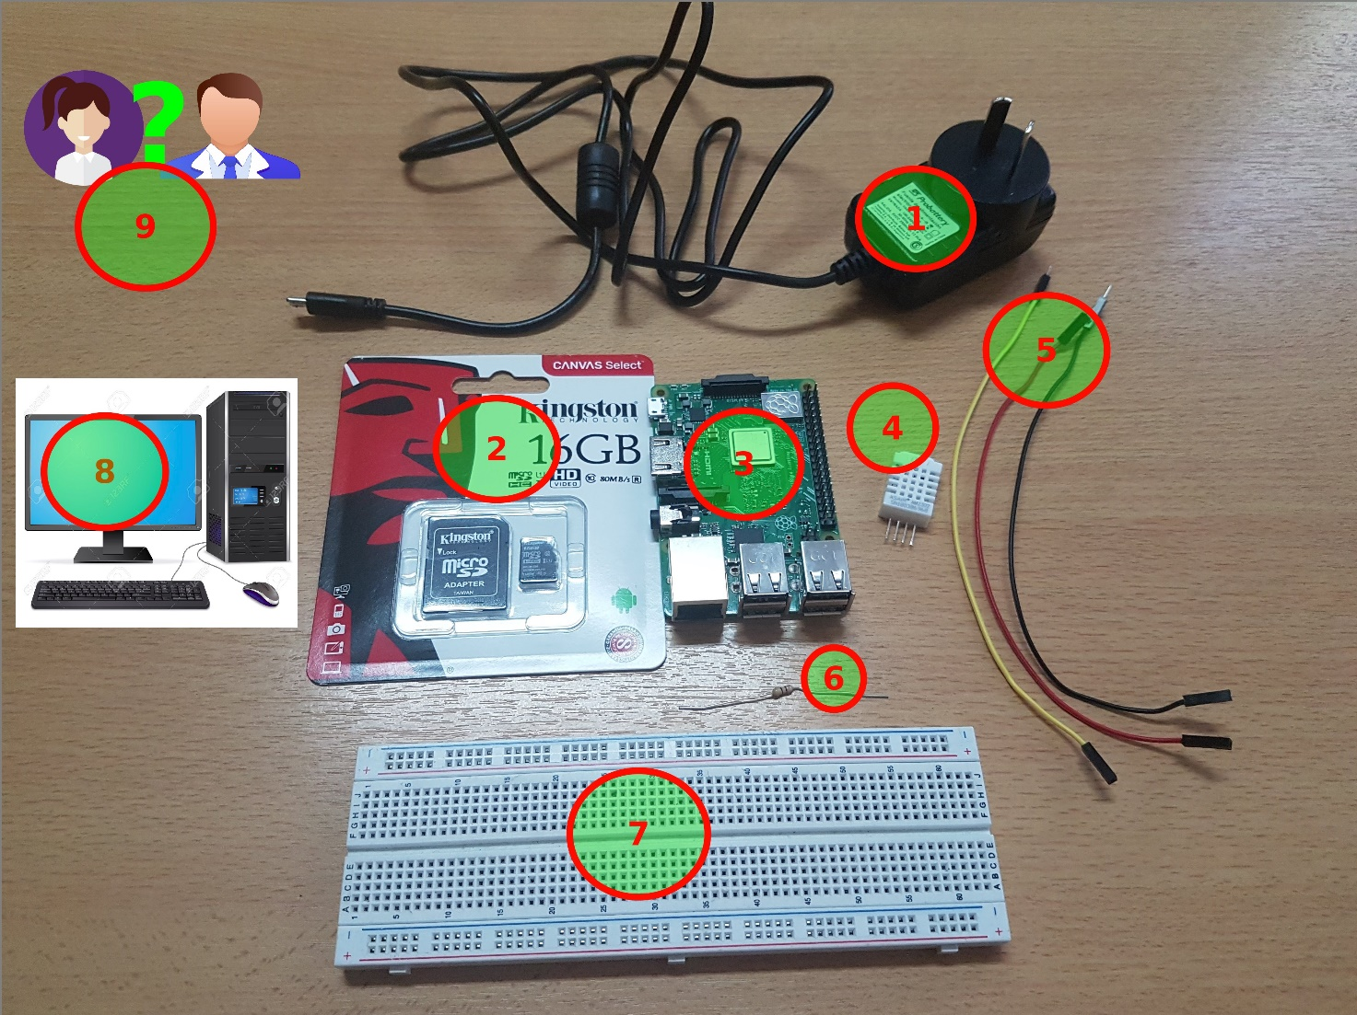
Elementos:
Fuente de alimentación
Memoria SD
Placa Raspberry PI 3
Sensor de Temperatura/Humedad DHT22
3 cables
Resistencia de 4.7 KOHM
Protoboard
Computadora
Personas inquietas con ganas de aprender y hacer!

Slide 3
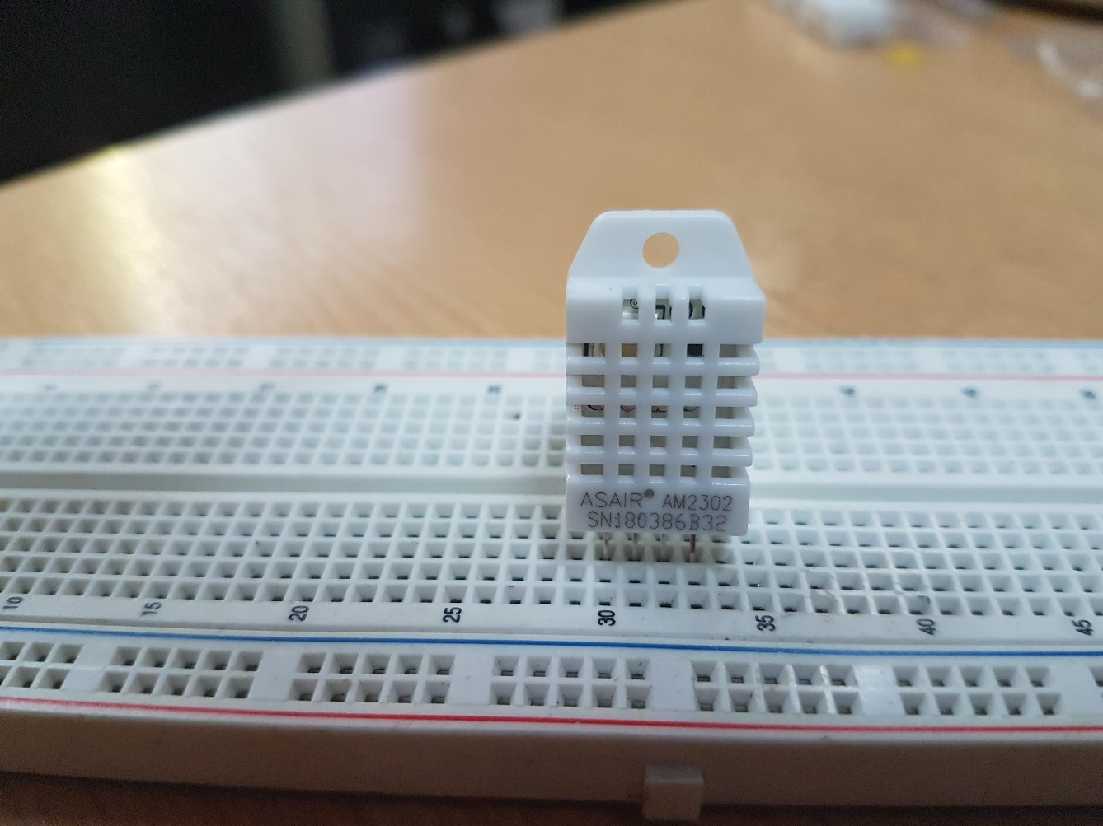
Conexiones de hardware
Colocar el sensor en la protoboard

Slide 4
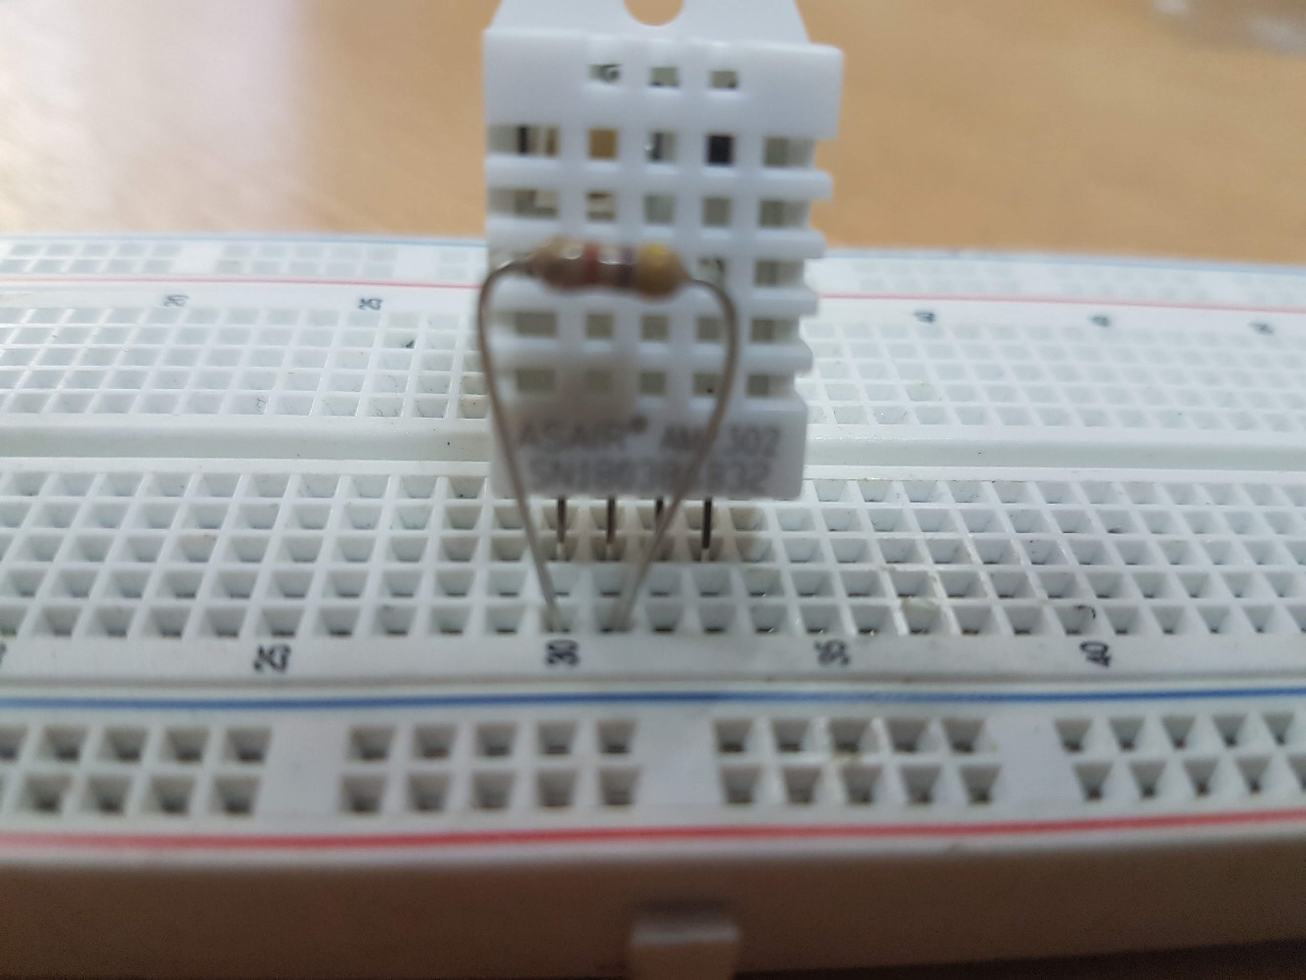
Colocar la resistencia

Slide 5
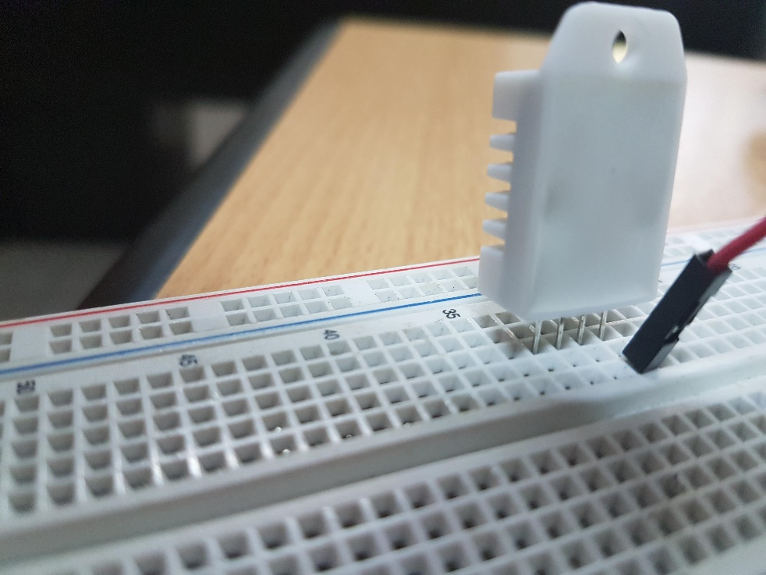
Colocar los cables que conectan con los pines del sensor en la protoboard

Slide 6
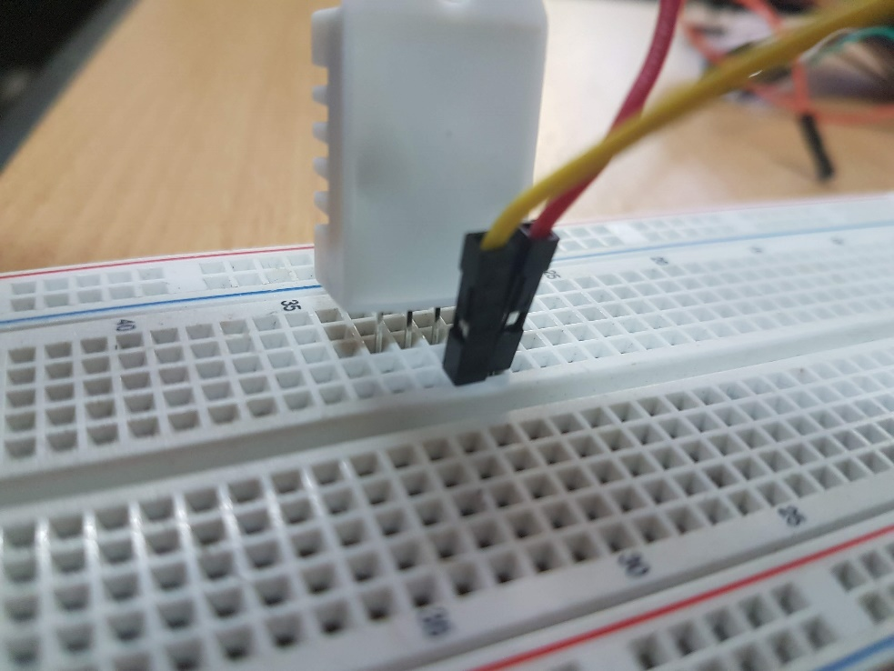
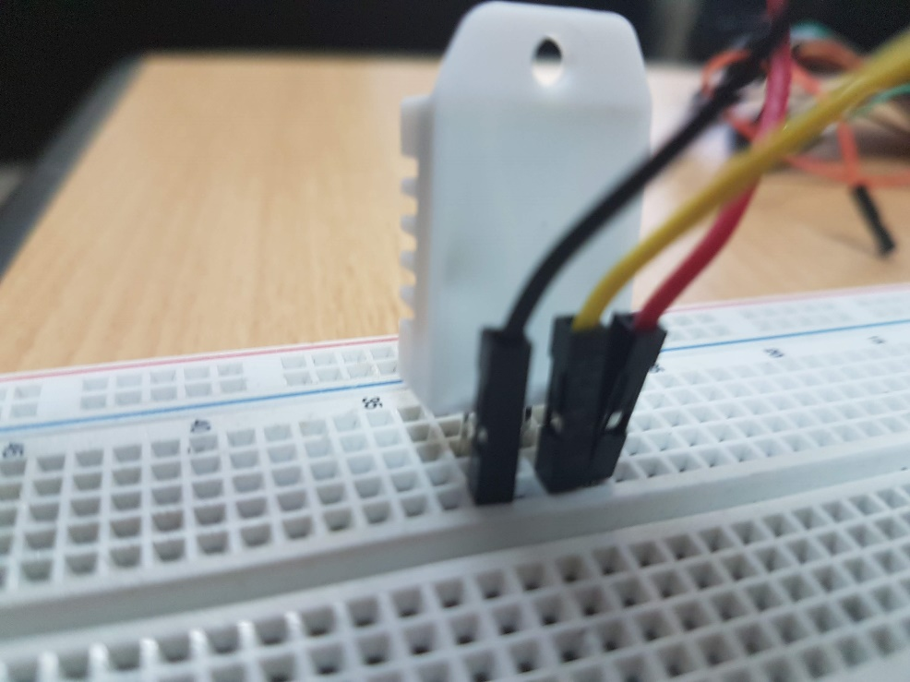

Slide 7
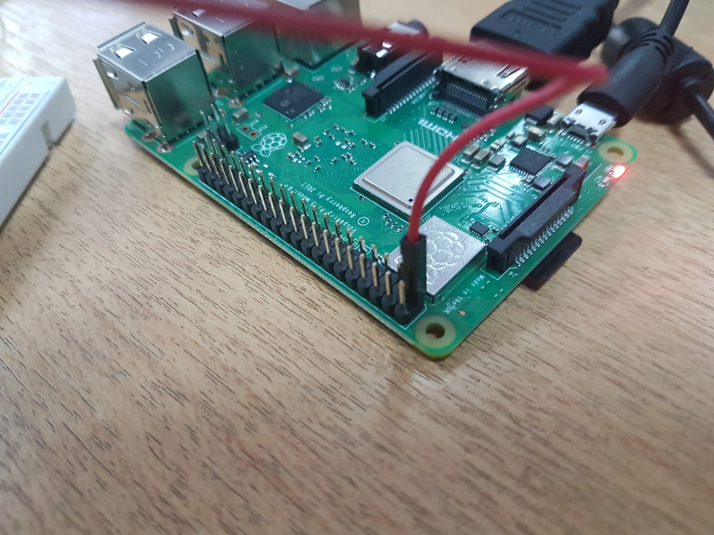
Conectar el cable rojo al PIN 1 (3,3 V) de la Raspberry

Slide 8
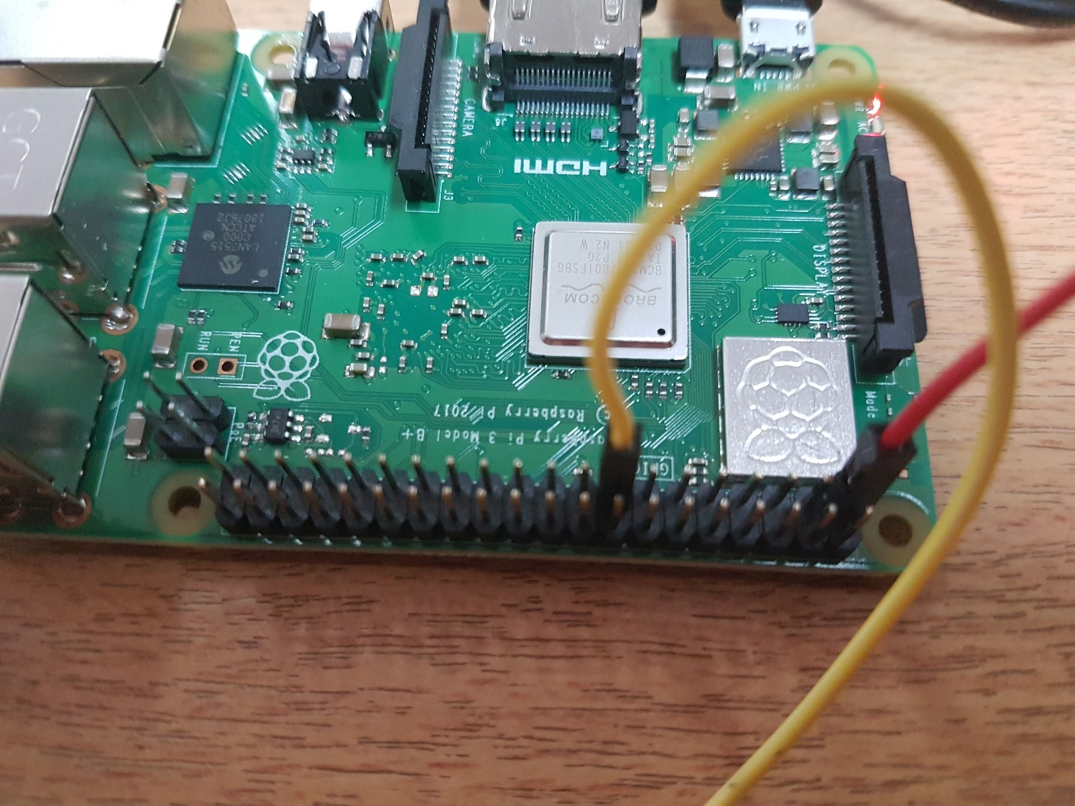
Conectar el cable amarillo al PIN 22 (Datos) de la Raspberry

Slide 9
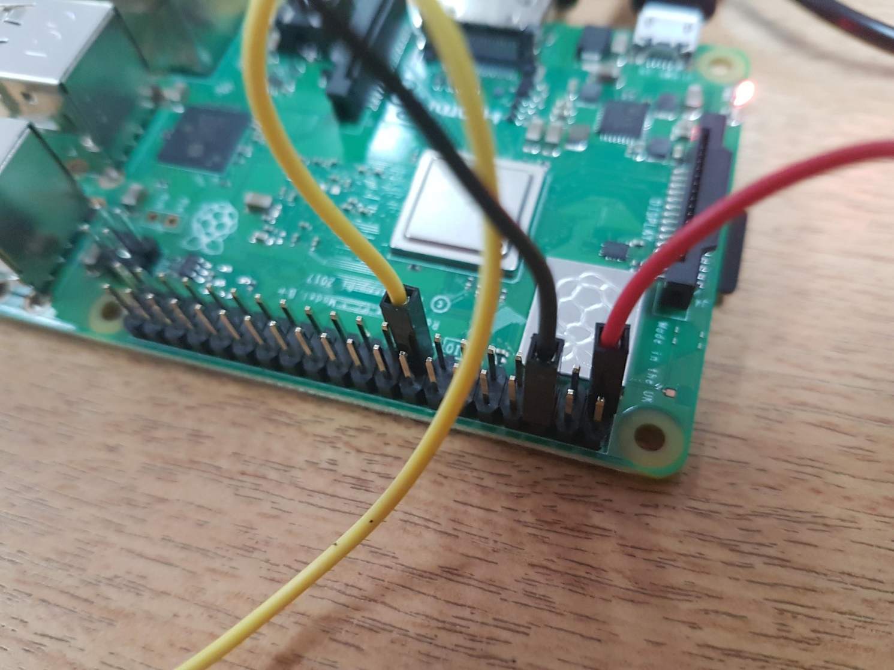
Conectar el cable negro al PIN 6 (Tierra) de la Raspberry

Slide 10
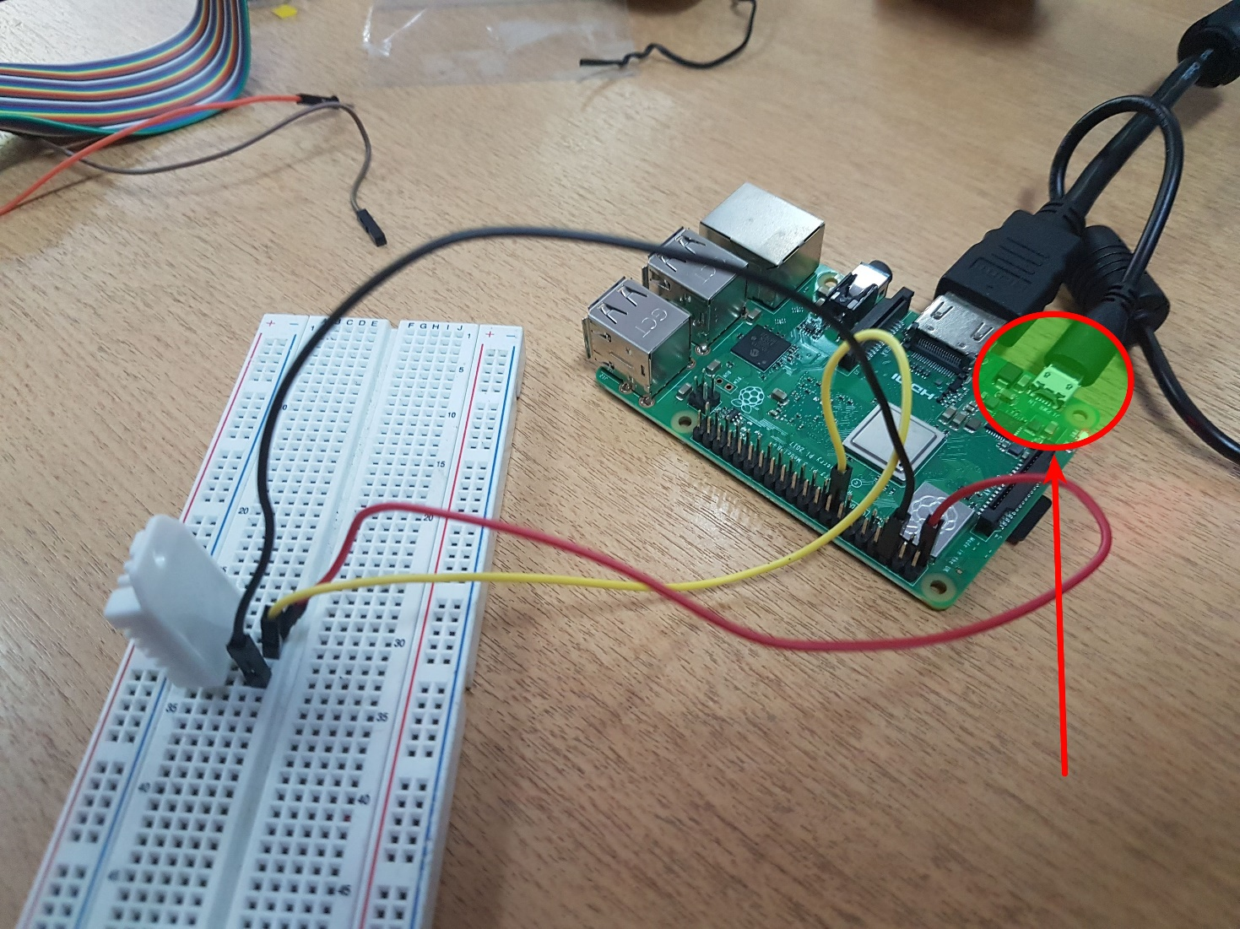
Alimentar la Raspberry

Slide 11
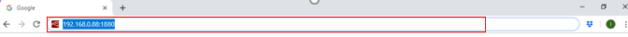
Software
Abrir el navegador web
Una vez conectado todos los componentes correctamente y encendido nuestra Raspberry, abrimos el navegador e ingresamos la dirección ip de nuestra placa de la siguiente forma.

Slide 12
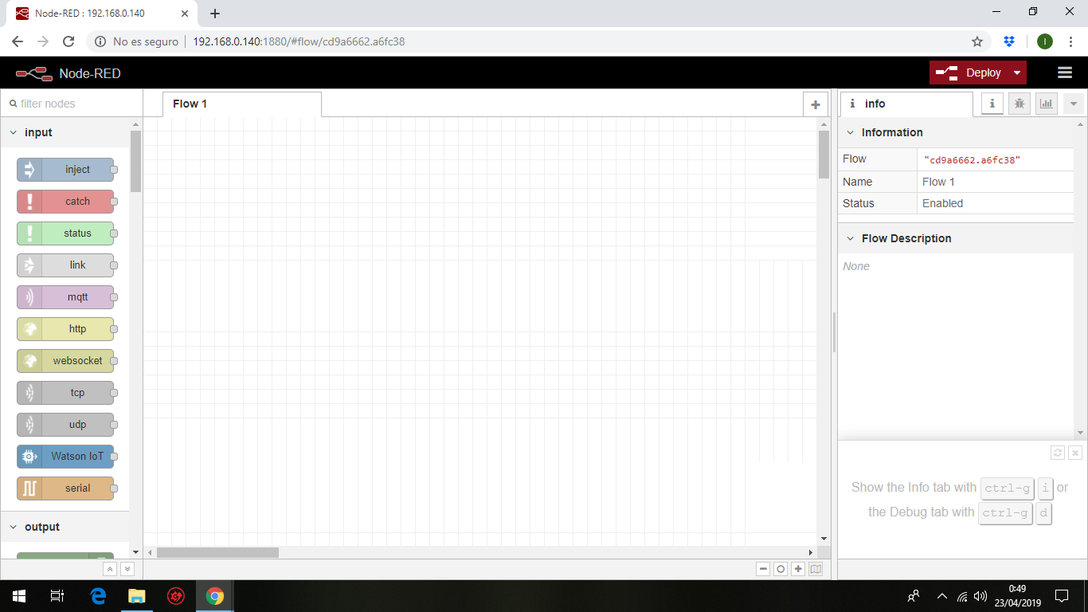
Al ingresar la dirección ip nos cargara la siguiente pagina.

Slide 13
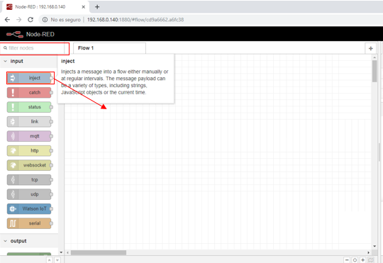
En esta página comenzaremos a armar y programar el esquema de nuestro sensor de Temperatura/Humedad.
Para esto arrastramos los cuadros (Nodos) necesarios a la hoja cuadriculada llamada “Flow 1”, podemos hacerlo buscando el nodo en la barra a la izquierda o por su nombre en el buscador arriba de la misma.
El primer nodo que debemos insertar es “inject”.

Slide 14
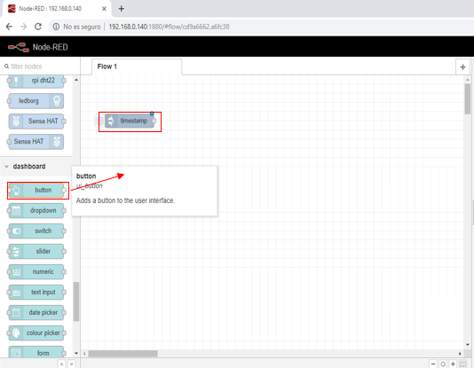
Nos quedara de la como se ve en la siguiente imagen.
Ya insertado el primer nodo, agregamos los siguientes: “button”,”rpi-dht22”.

Slide 15
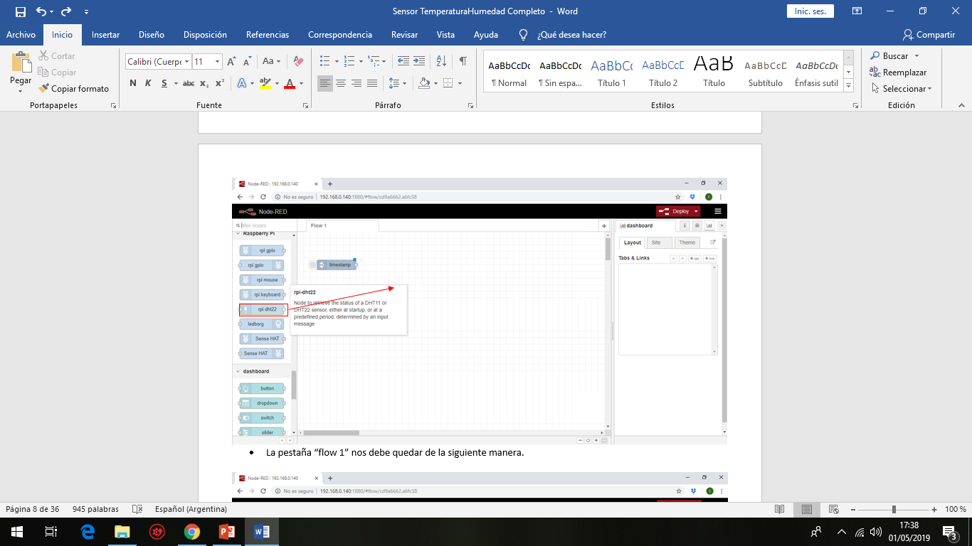
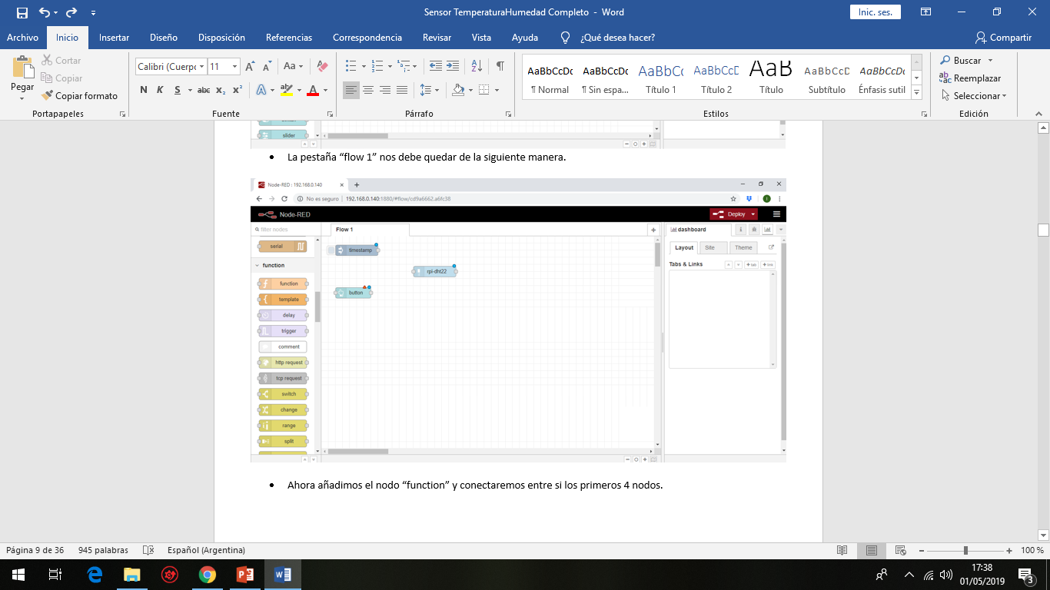
La pestaña “flow 1” nos debe quedar de la siguiente manera.

Slide 16
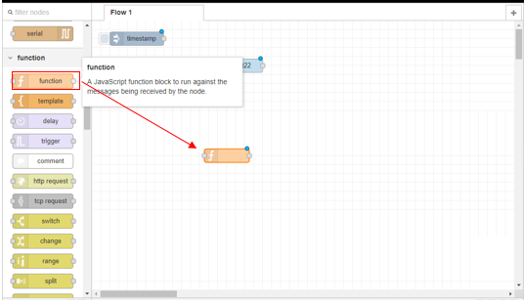
Ahora añadimos el nodo “function” y conectaremos entre si los primeros 4 nodos.

Slide 17
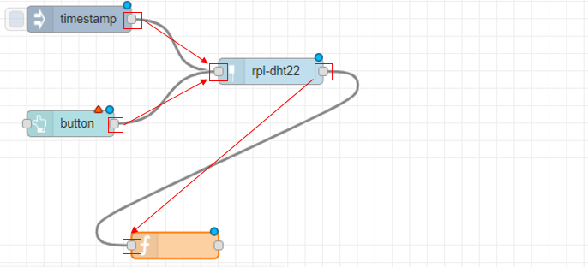
Para conectarlos simplemente hacemos click en el cuadrado pequeño a los lados de los nodos y los arrastramos hasta el cuadrado del nodo al que se quiere conectar, siempre conectando del lado derecho del nodo al izquierdo del siguiente

Slide 18
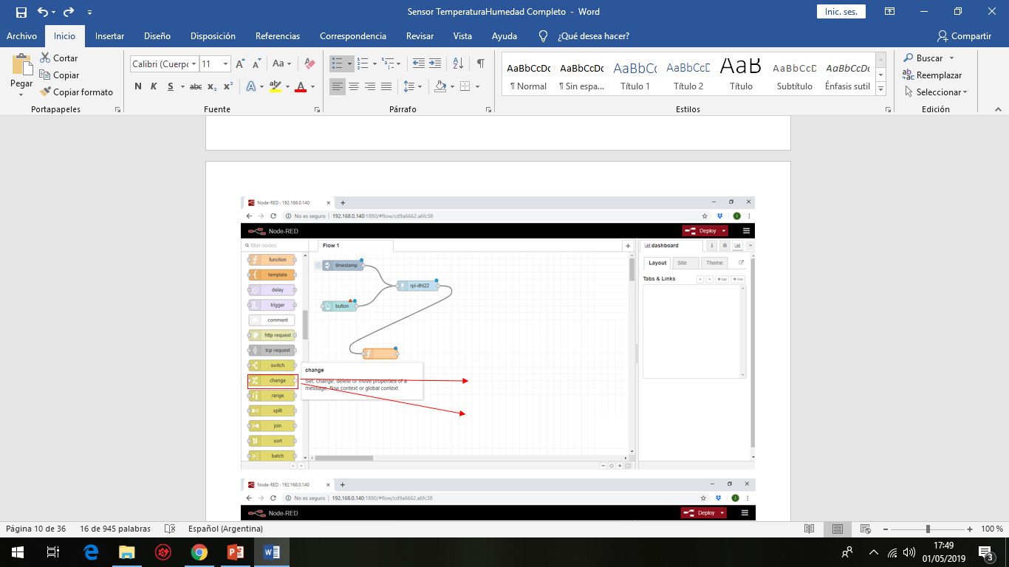
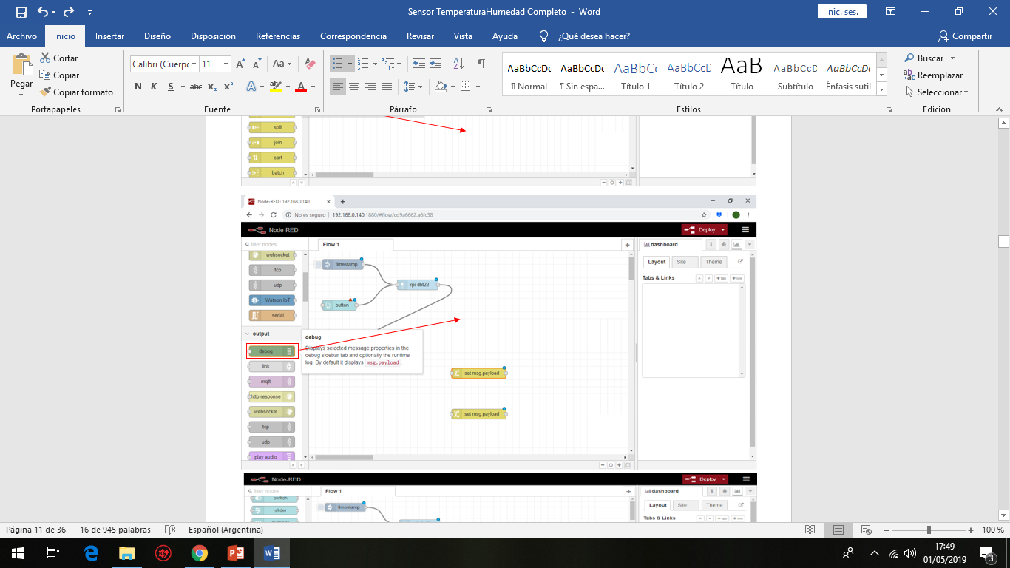
Ya conectados estos primeros añadimos los nodos restantes.
Agregamos 2 nodos “change” y un nodo “debug”.

Slide 19
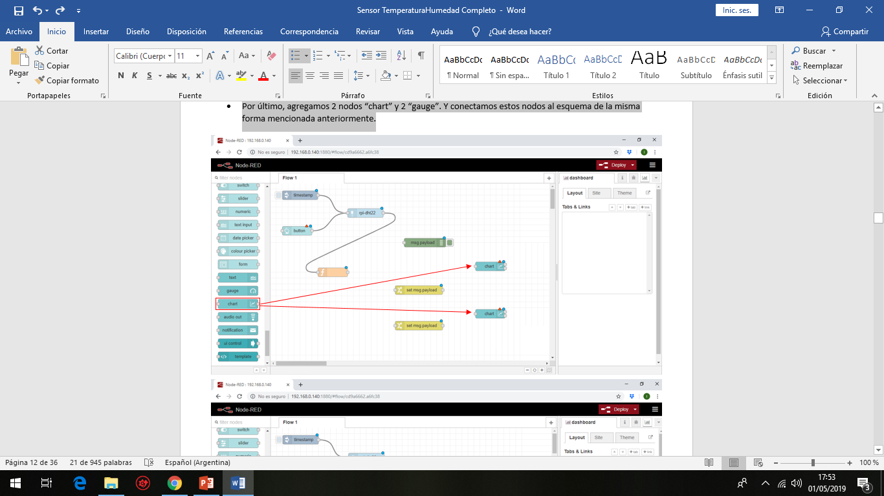
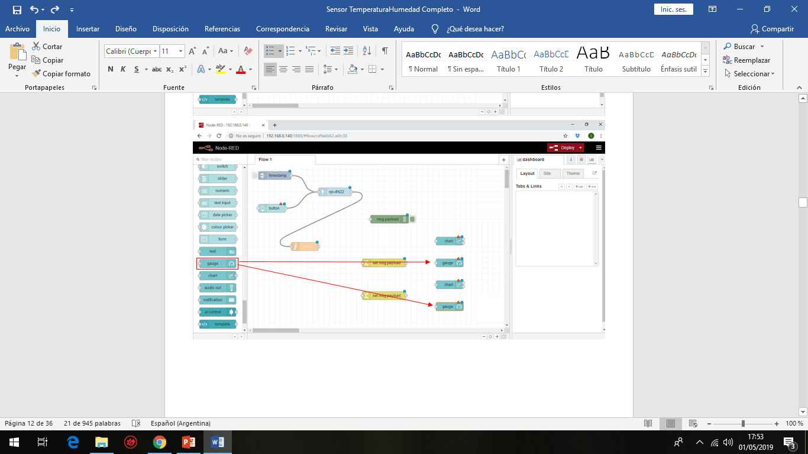
Por último, agregamos 2 nodos “chart” y 2 “gauge”. Y conectamos estos nodos al esquema de la misma forma mencionada anteriormente.

Slide 20
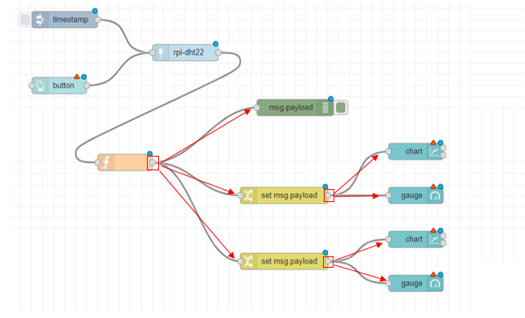

Slide 21
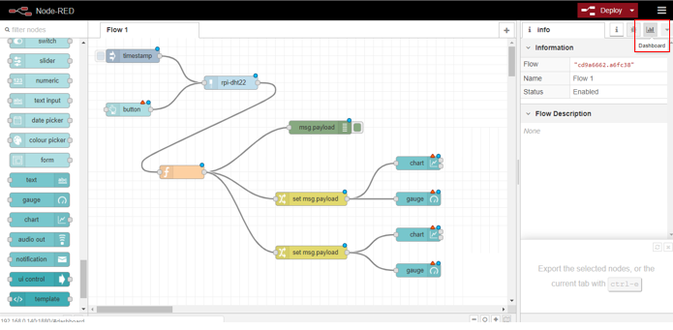
Ya armado el esquema nos vamos a la pestaña “Dashboard” en la parte superior derecha de la página.

Slide 22
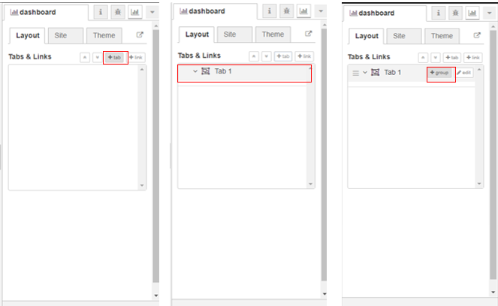
Aquí creamos una tabla y dentro de esta tabla crearemos 3 grupos.

Slide 23
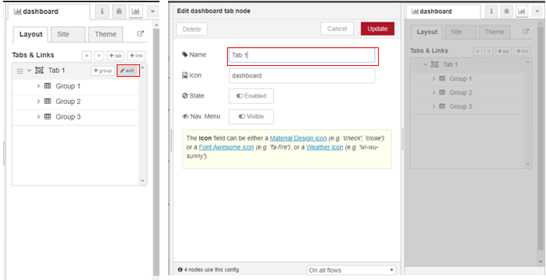
Cambiaremos los nombres de nuestra tabla y grupos haciendo click en edit y modificándolos de la siguiente forma.

Slide 24
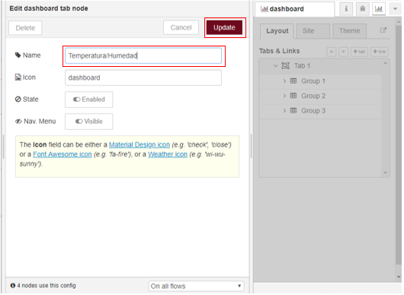
Cambiamos el nombre “Tab 1” por “Temperatura/Humedad” y hacemos click en Update.

Slide 25
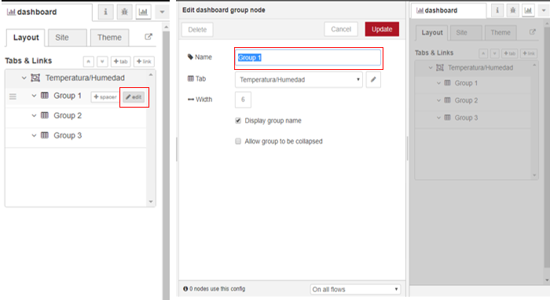
Cambiamos el nombre de los grupos de una forma similar.

Slide 26
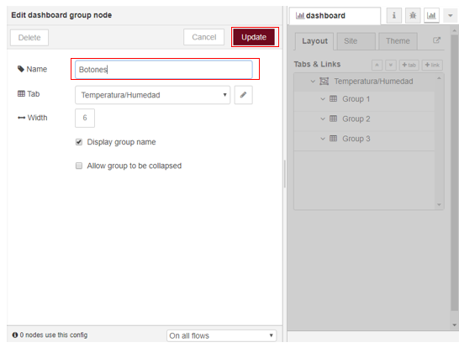
Esta vez cambiamos el nombre del grupo “Group 1” por “Botones” y hacemos click en Update.

Slide 27
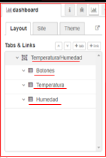
Hacemos lo mismo para el grupo 2 y el grupo 3 cambiando sus nombres por “Temperatura” y “Humedad”.
Nos debe quedar de la siguiente forma:

Slide 28
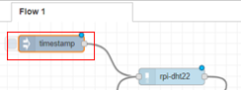
A continuación, vamos a configurar los nodos, para acceder a la configuración hacemos doble click sobre el nodo que queremos modificar.
Empezamos con el nodo “inject” llamado timestamp. Entramos en la configuración y cambiamos lo siguiente.

Slide 29
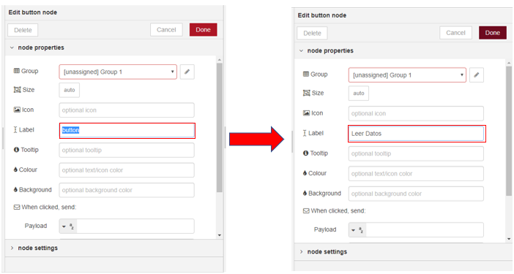

Slide 30
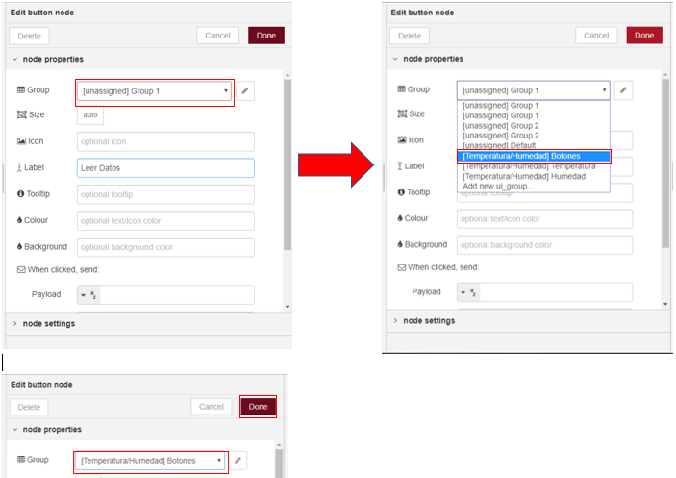

Slide 31
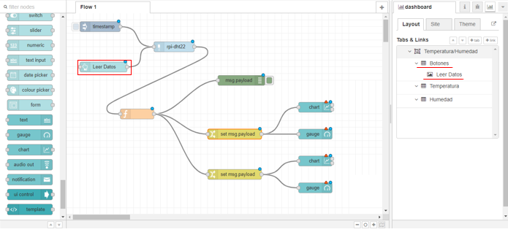
Debemos recordar siempre al finalizar los cambios hacer click en Done para aplicarlos.
Podemos notar que luego de aplicar los cambios nuestro nodo “Leer Datos” fue asignado al grupo “botones”.

Slide 32
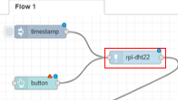
Configuramos el nodo siguiente asignando el pin de nuestra placa utilizado por el sensor de temperatura.

Slide 33
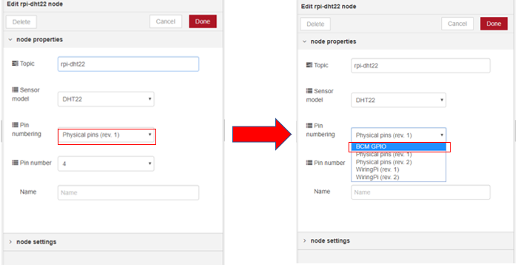

Slide 34
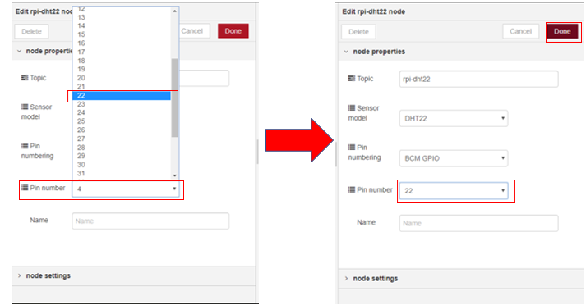

Slide 35
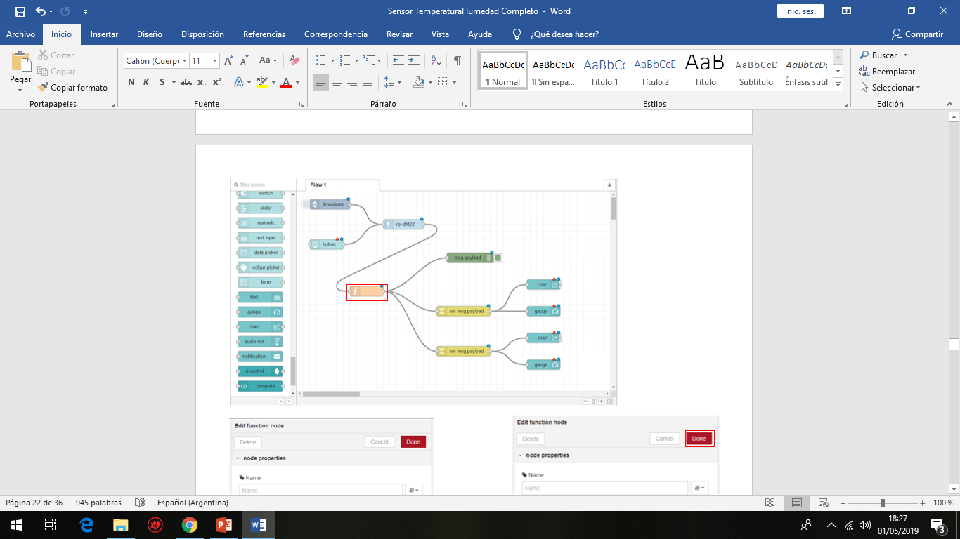
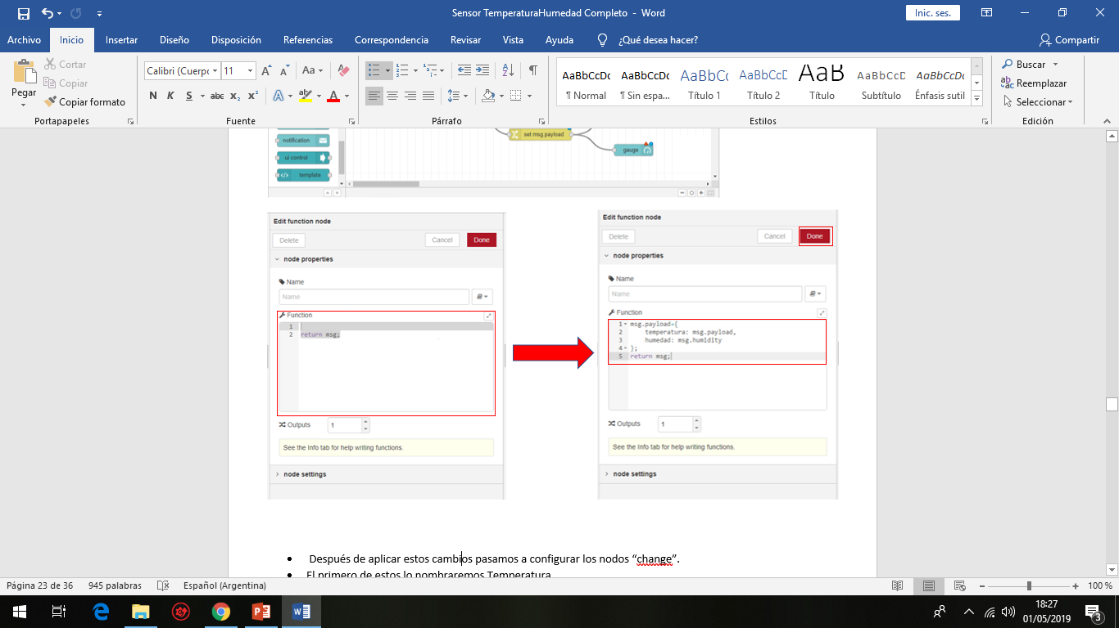
Pasamos a configurar el nodo siguiente “function”, en el cual tendremos que escribir algunas líneas de código.
Debemos asegurarnos de que el texto de la línea de código este escrito igual que en la imagen.

Slide 36
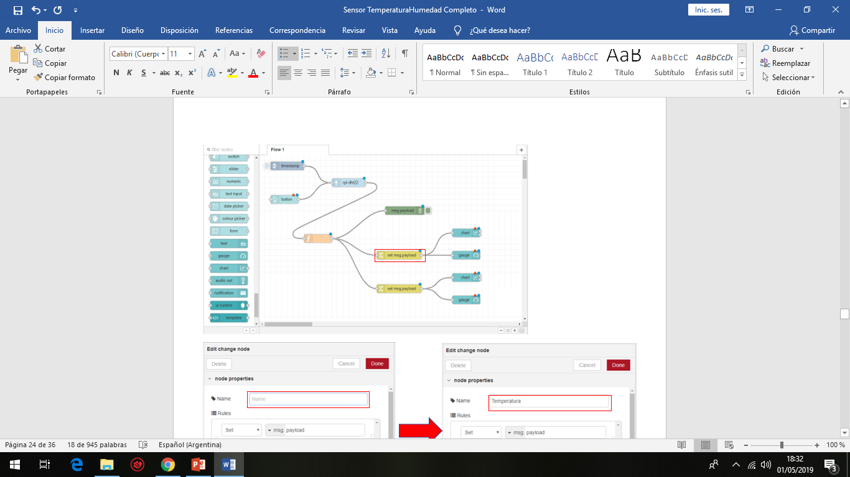
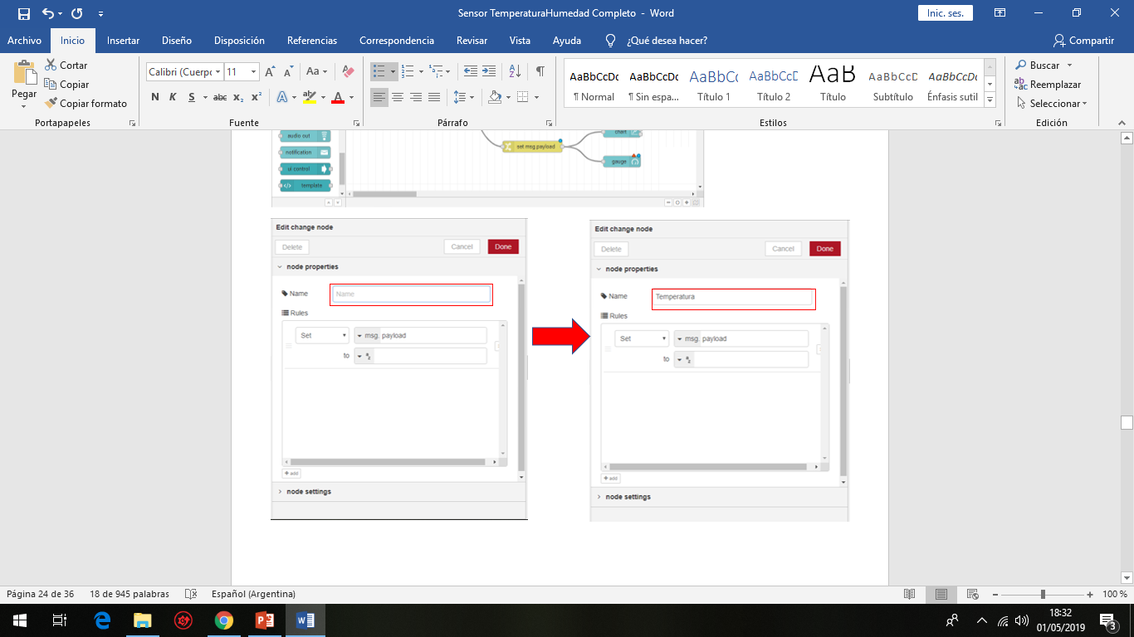
Después de aplicar estos cambios pasamos a configurar los nodos “change”.
El primero de estos lo nombraremos Temperatura

Slide 37
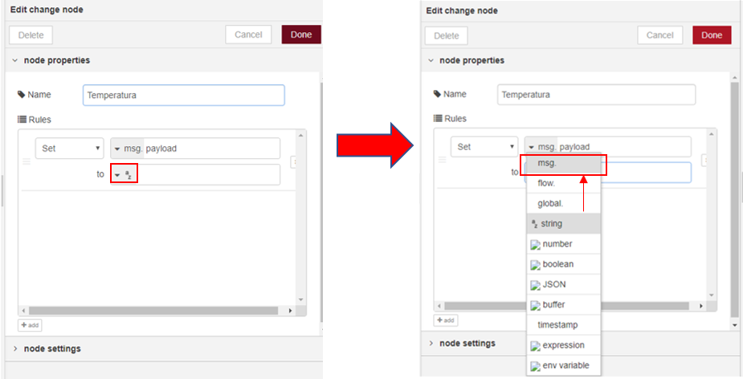
También debemos cambiar el tipo de dato

Slide 38
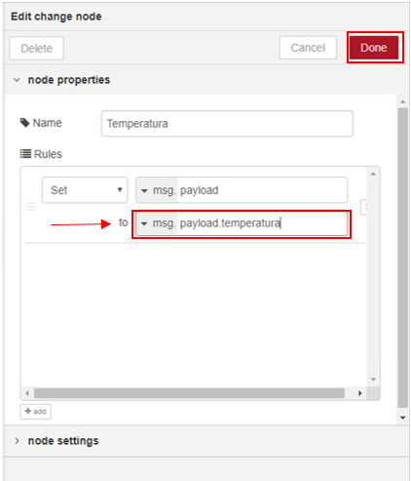
Completamos este recuadro con lo siguiente y aplicamos

Slide 39
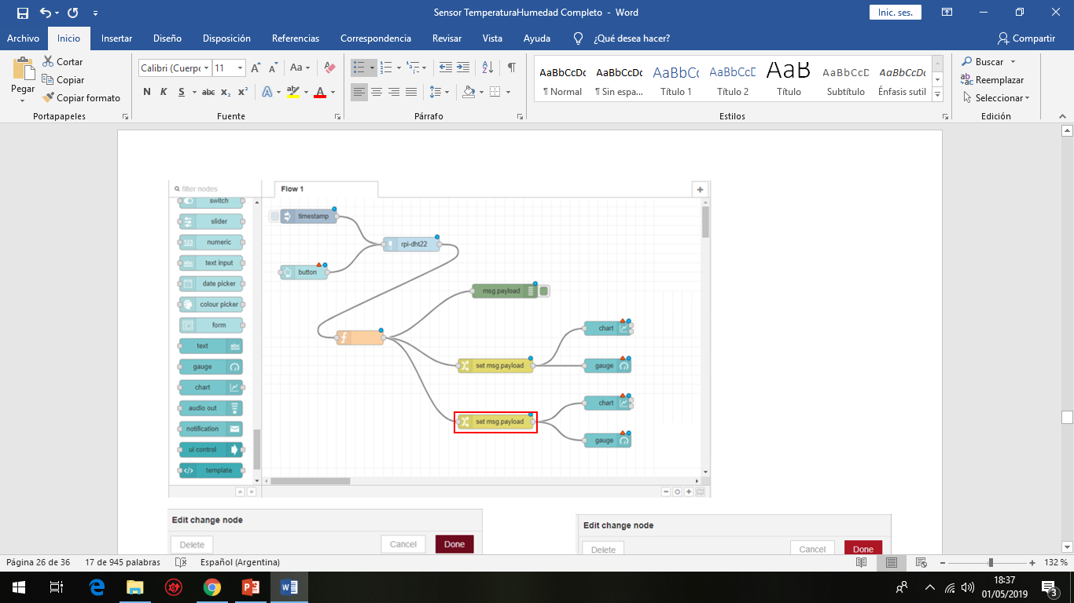
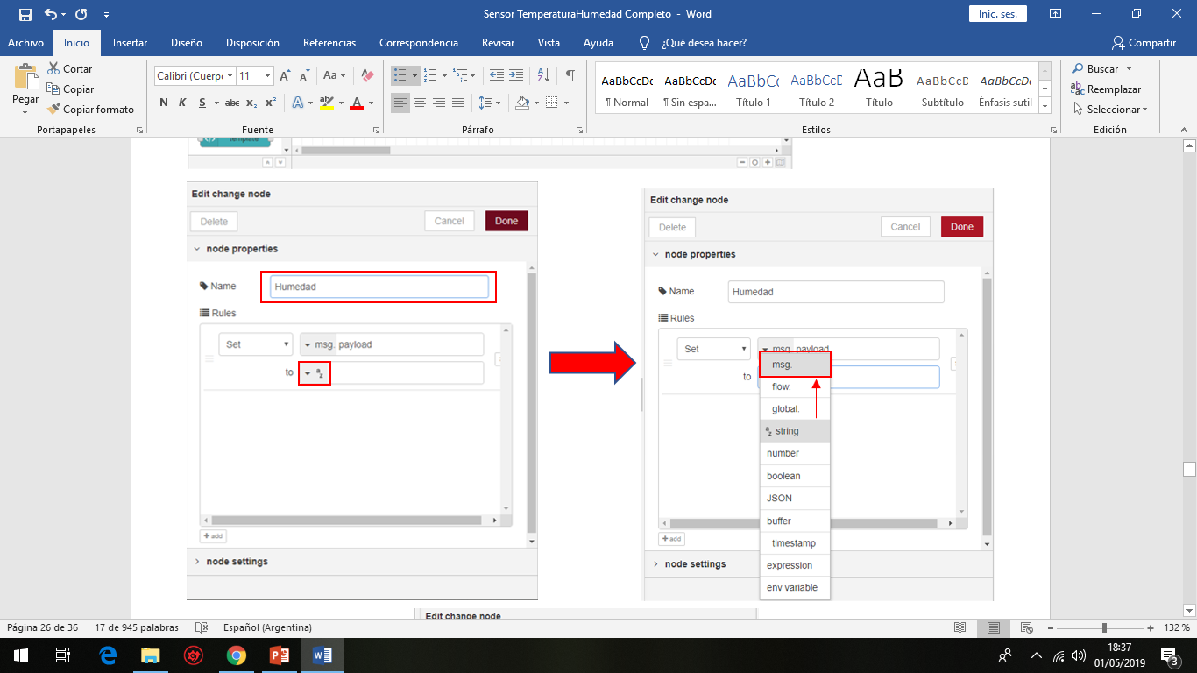
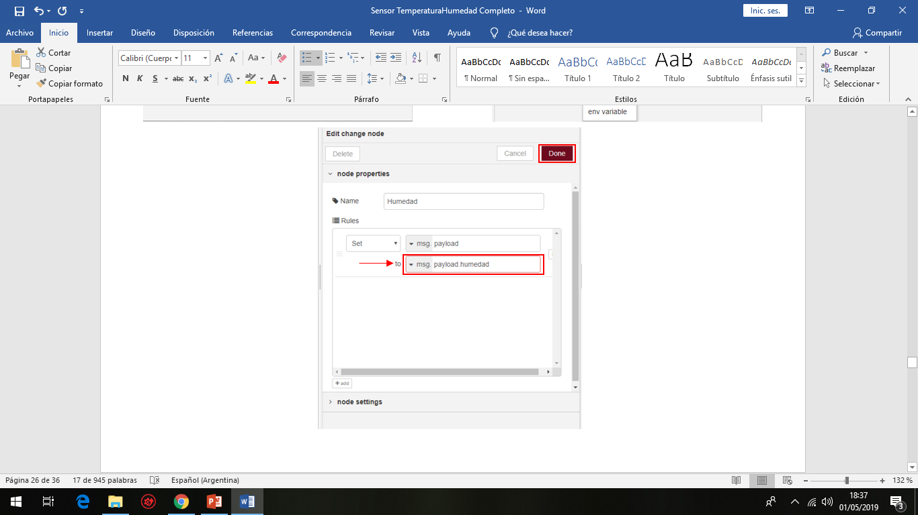
Hacemos lo mismo para el segundo nodo “Change”, con diferencia de que a este lo nombraremos “Humedad”.

Slide 40
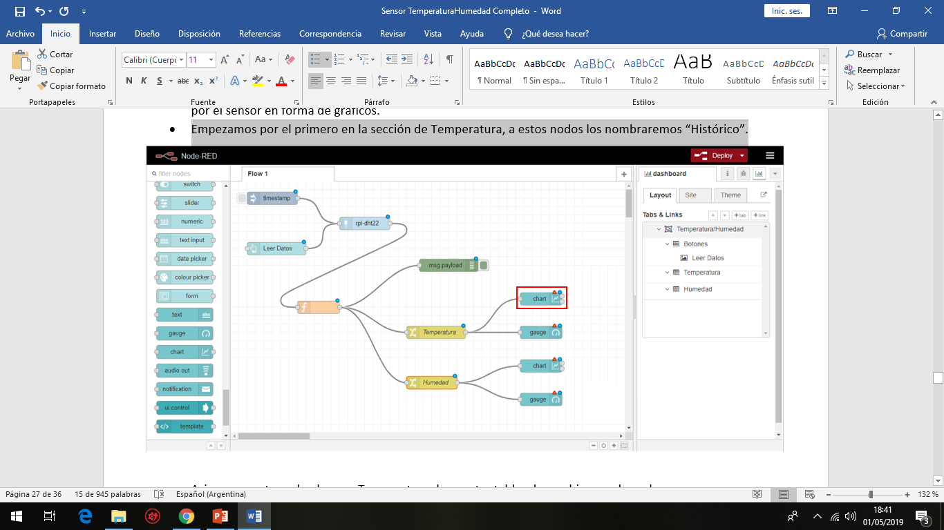
Después de aplicar los cambios anteriores correctamente seguimos con los nodos “Chart”
Estos nodos junto con los nodos “Gauge” son quienes nos mostraran de forma visual los datos recolectados por el sensor en forma de gráficos.
Empezamos por el primero en la sección de Temperatura, a estos nodos los nombraremos “Histórico”.

Slide 41
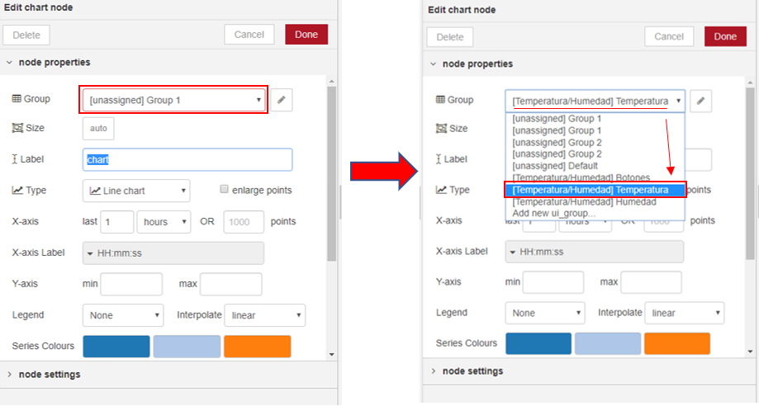
Asignamos este nodo al grupo Temperatura de nuestra tabla y le cambiamos el nombre.

Slide 42
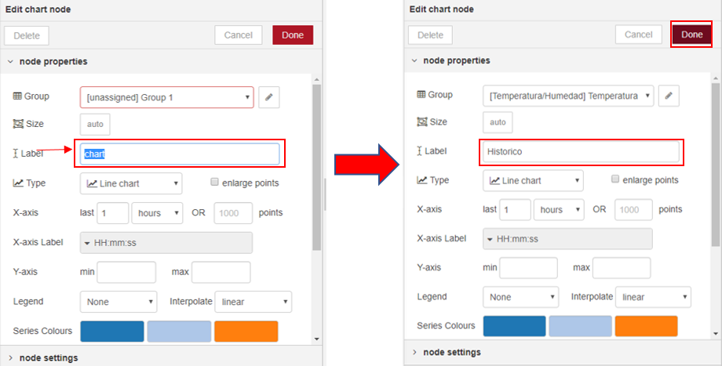

Slide 43
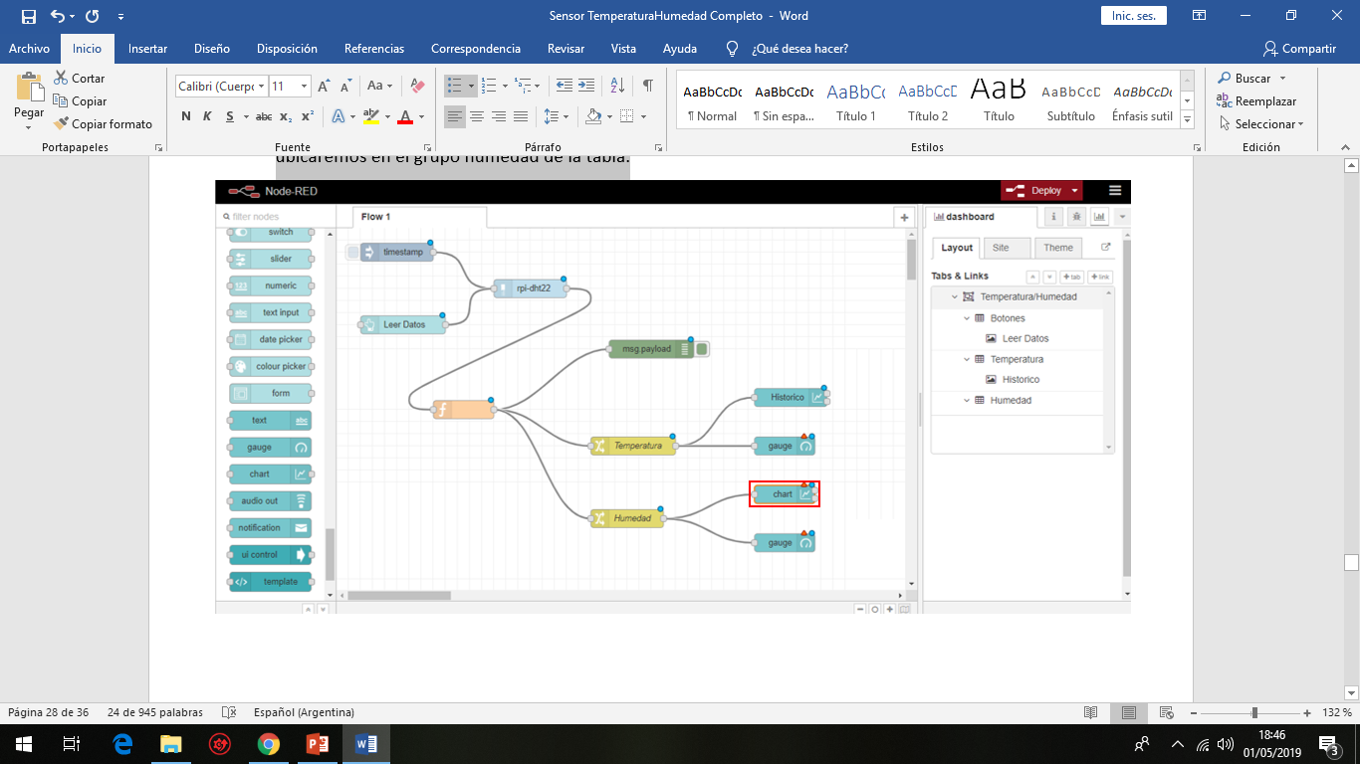

Pasamos al segundo nodo “Chart” en la sección Humedad el cual también nombraremos “Histórico” y lo ubicaremos en el grupo humedad de la tabla.

Slide 44


Slide 45


Slide 46


Después de los cambios a este ultimo nodo pasamos a configurar los nodos “Gauge”. Estos nodos nos mostraran la temperatura y humedad actual medida por el sensor, por esto los nombraremos “Actual”.
Arrancamos por la sección Temperatura, asignando el nodo al grupo temperatura y cambiando su nombre.

Slide 47


Slide 48

También debemos definir las unidades en las que se nos mostrará la temperatura en el gráfico y el rango en el que aparecerá.

Slide 49


Slide 50


Aplicamos los cambios y pasamos al nodo de la sección Humedad.
Este nodo también lo nombraremos “Actual” y lo ubicaremos en el grupo “Humedad” de la tabla.

Slide 51

Aquí también deberemos definir las unidades del grafico y el rango en el que aparecerá. En este caso nuestra unidad es un porcentaje “%”.

Slide 52


Slide 53

Una vez modificado y aplicados estos últimos cambios nuestra tabla y esquema nos debería quedar de esta manera.

Slide 54



Ya finalizando tenemos que cargar nuestro programa en la placa, para eso debemos hacer click en el botón “Deploy”.
Ya cargado nuestro programa nos queda verlo en funcionamiento, para eso debemos estar ubicados en la pestaña “Dashboard” a nuestra derecha y hacer click en el siguiente botón.
Se nos abrirá una nueva pestaña en nuestro navegador con la página de nuestro sensor de Temperatura y Humedad, viéndose de esta forma:

Slide 55


